Slide 1
Konformita
Sociální psychologie
Podzim 2022

Slide 2
Základní definice konformity
Změna v chovaní jako důsledek reálného nebo představovaného vlivu druhých lidí (Kiesler & Kiesler, 1969)
Může být důležitější než zájem o přežití
Kulturní rozdíly v konformitě – v USA hraje roli být kompetentní, samostaný, “hráč” a ne bábka
I přesto vlivu ostatních podléháme – Miller (1997): hodnocení intelektových schopností bylo ovlivněno předešlým studentem
Sociální psychologie: “proč jsme konformní”

Slide 3
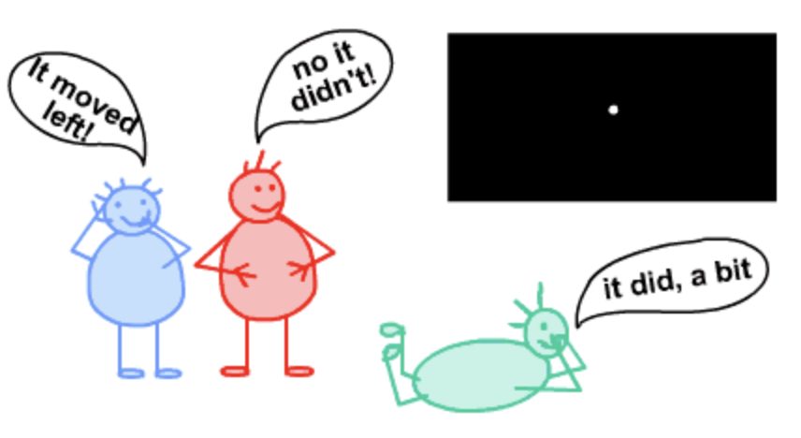
Proč jsme konformní? Informační sociální vliv
Potřeba vědět, co je správné
Sledujeme druhé, co dělají a co si myslí, aby jsme lépe pochopili situaci a správně jsme reagovali
Muzafer Sherif (1936) – experiment s autokinetickým efektom
Osamote: O koľko sa svetlo pohlo?
Traja v skupine o pár dní opakovane odpovedali
Odhady v skupine sa postupne približovali
Ovlivněné důležitostí být přesný

Slide 4
Jak jsme konformní?
2 způsoby:
Informační sociální vliv: potřeba vědět, co je správné a výběr chování na základě vnímání druhých
Normativní sociální vliv: přizpůsobení skupinovým normám ohledně akceptovaného chování, hodnot a postojů
Následky:
Privátní akceptace
Veřejné vyhovění

Slide 5
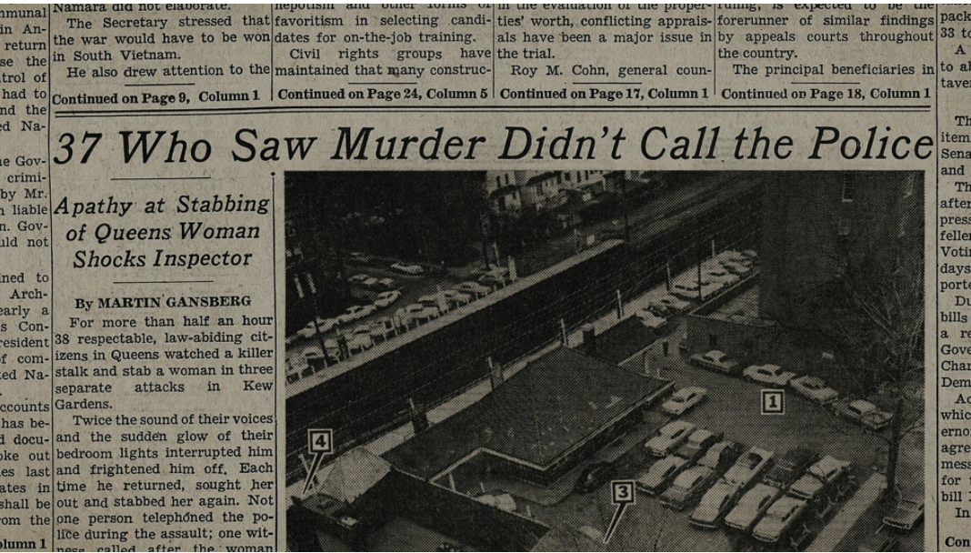
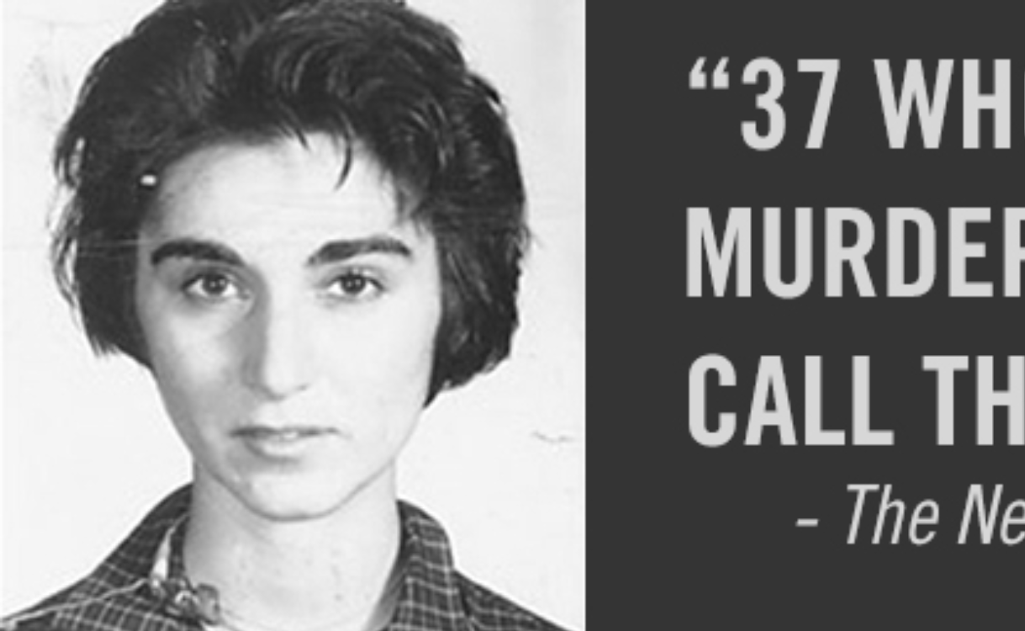
Nepřesné informace
o případu vedli ke zkoumání vlivu chování druhých na naše vlastní

Slide 6
Kdy jsme konformní – informační vliv
Nejasná situace
Krize
Druzí jsou považováni za experty
Bystander effect (Latané & Darley, 1968): sociálně-psychologický jev, kdy lidé nenabídnou pomoc, jsou-li přítomny jiné osoby.
Rozdělení odpovědnosti: větší skupina, vyšší rozdělení → roste p přihlížení
Strach z veřejného hodnocení
Pluralistická ignorace: hodnocení situace podle zjevných reakcí druhých; nesouhlas s touto reakcí je překonán přesvědčením, že všichni ostatní ji věří

Slide 7
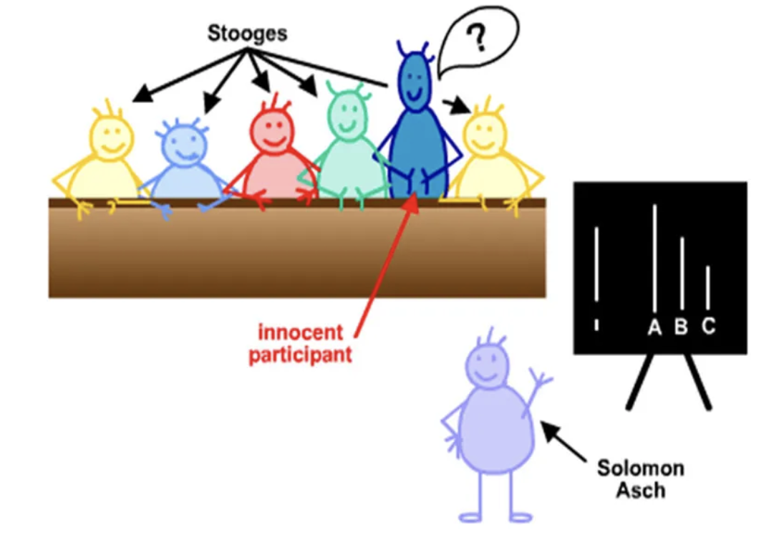
Normativní sociální vliv
Potřeba být uznaný, přijatý skupinou – důležité pro emocionální oporu, příjemné zážitky, náklonnost
Vede spíš k veřejnému vyhovění
Pozitivní i negativní důsledky
Jak můžeme odolávat normativnímu sociálnímu vlivu?
Uvědomění sociálních norem
Najít spojence
Využít “idiosyncracy credits” – předešlým vyhověním získané příležitosti občasně deviovat od skupiny bez odmítnutí

Slide 8
Kdy jsme konformní – normativní vliv
Síla skupiny: skupina je osobně významná
Bezprostřednost: skupina je blízká v času a prostoru při ovlivňování
Početnost: skupina je početná

Slide 9
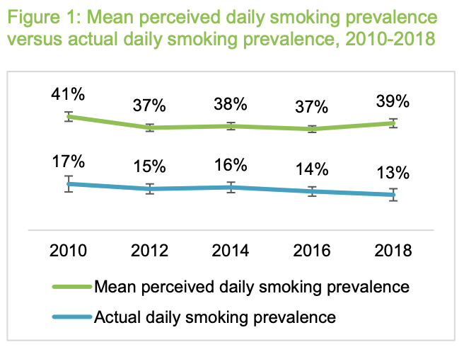
Odhad normativního sociálního vlivu u rizikového chování
Koľko študentov na Masarykovej univerzite pilo alkohol za posledných 30 dní? Fajčilo cigarety? Fajčilo marihuanu?
Percepce sociálních norem je nejsilnějším prediktorem toho, jestli studenti sami užívali tyto látky v posledním měsíci.
Běžně nadhodnocujeme rizikové chování u druhých – nesprávné vnímání normy
Vnímané sociální normy ovlivňují vlastní chování a postoje
Kampaň veřejného zdraví – uvést přesné informace o prevalenci
Health Promotion Agency (2021)

Slide 10
Hlavní trendy v užívání návykových látek mezi 16letými v letech 1995–2015 (Csémy, Chomynová, Mravčík, 2016, s. 2) poukázaly na:
výrazný pokles prevalence kouření cigaret, pokles prevalence denního kuřáctví i silného kouření (tj. kouření 11 a více cigaret denně),
výrazný pokles konzumace alkoholu včetně rizikové konzumace (např. užívání nadměrných dávek alkoholu),
v roce 2015 pokračoval pokles zkušeností mládeže s nelegálními drogami,
významný pokles zkušeností s užitím konopných látek u chlapců; u dívek se situace v posledních letech nezměnila a rozdíly mezi chlapci a dívkami se vyrovnávají,
nárůst průměrného věku první zkušenosti s cigaretou a alkoholem; konzumace návykových látek se tak posouvá do vyššího věku, a to i u konopných drog

